Slide 1
第4节 分布拟合检验
主要内容（1.5学时）
一、离散型总体的分布拟合检验
二、连续型总体的分布拟合检验

Slide 2
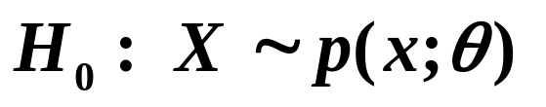
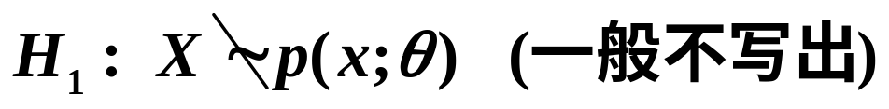
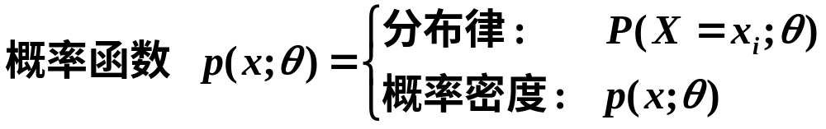
问题：
总体的分布形式未知时，根据样本信息建立总体分布形式
的假设并进行检验。属于非参数假设检验的范畴。

Slide 3
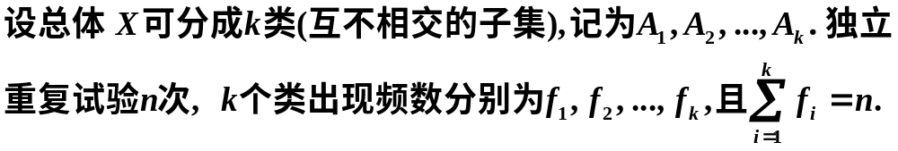

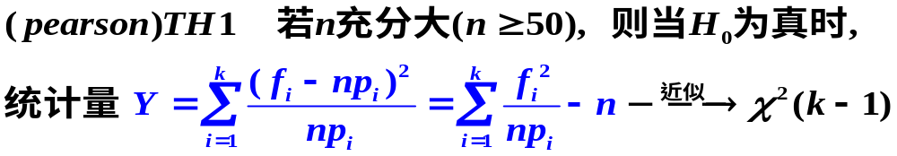

一、离散型总体的分布拟合检验

Slide 4


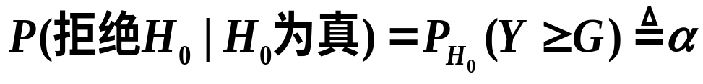
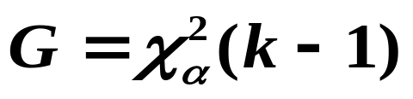
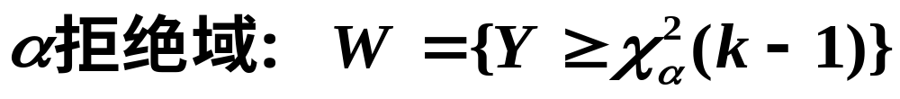
使用注意事项:

Slide 5
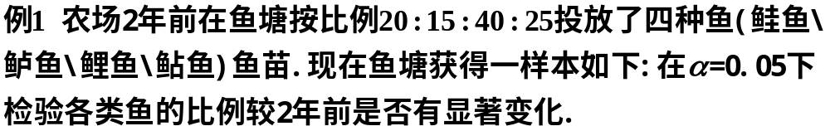

种类 | 鲑鱼 鲈鱼 鲤鱼 鲇鱼 总计
数量 | 132 100 200 168 600
X | 1 2 3 4
Pi | 0.2 0.15 0.40 0.25

Slide 6
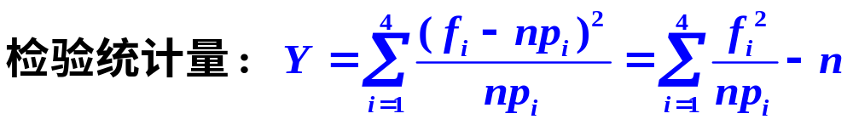

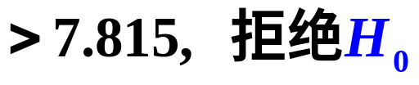
Ai | fi | pi | npi | fi ^2/ npi
A1 A2 A3 A4 | 132 100 200 168 | 0.20 0.15 0.40 0.25 | 120 90 240 150 | 145.2 111.1 166.67 188.16

Slide 7
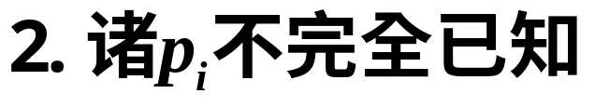
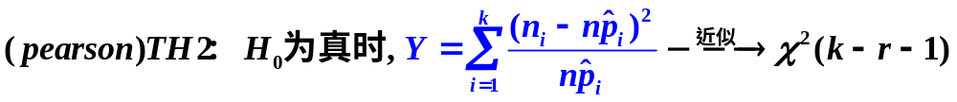

Slide 8
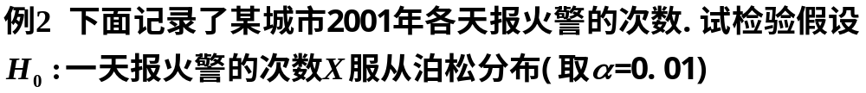
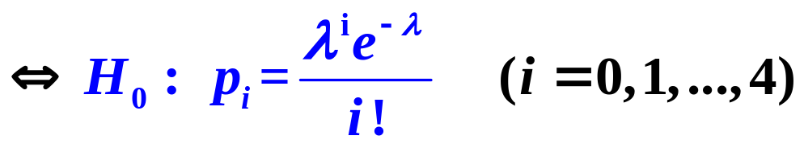
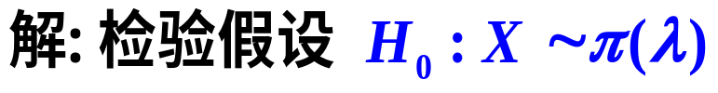
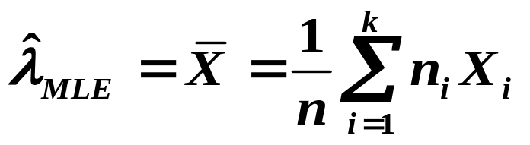
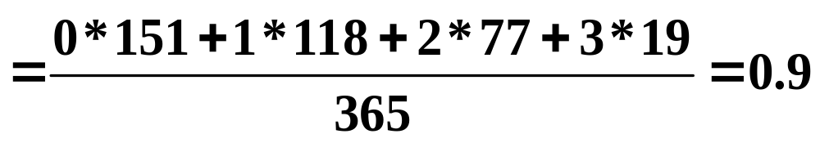

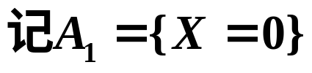
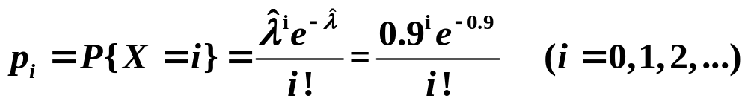
一天报火警次数X | 0 1 2 3 4
天数( fi ) (共365天) | 151 118 77 19 0

Slide 9
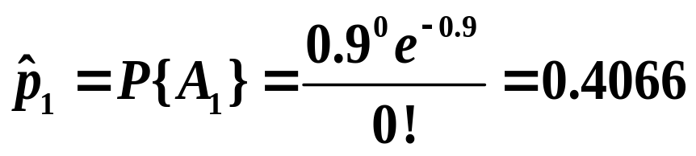
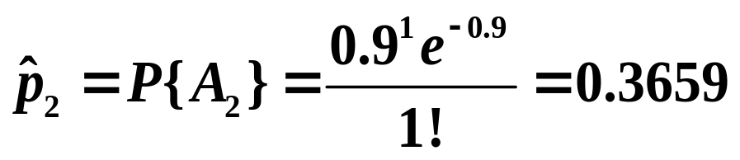
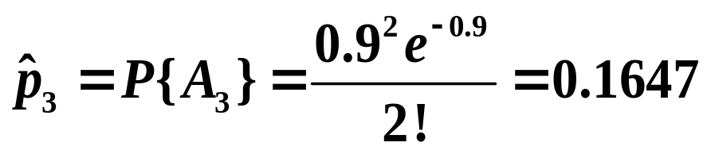
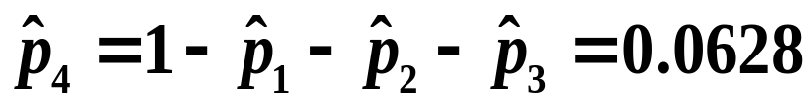

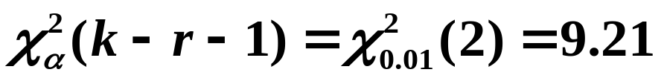
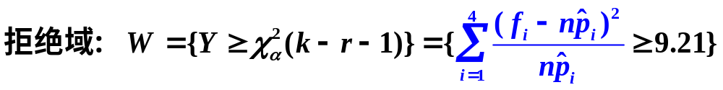
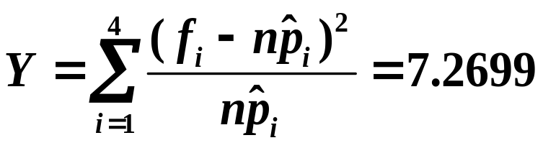

Slide 10
二、连续型总体的分布拟合检验
主要步骤：

Slide 11
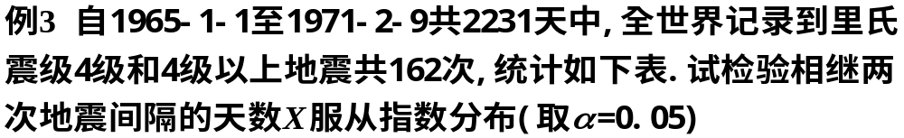
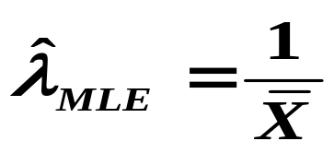
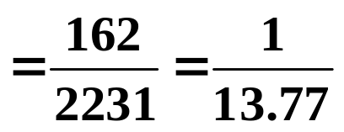
相隔天数 | 0-4 5-9 10-14 15-19 20-24 25-29 30-34 35-39 ≥40
频数 | 50 31 26 17 10 8 6 6 8

Slide 12
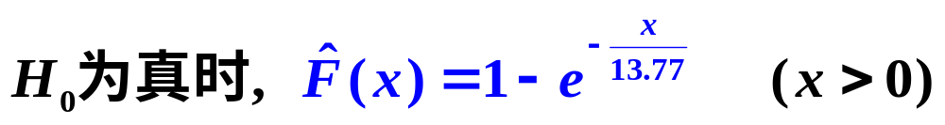
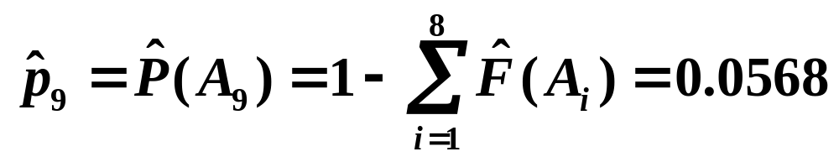


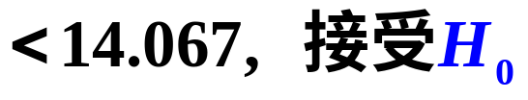

Slide 13
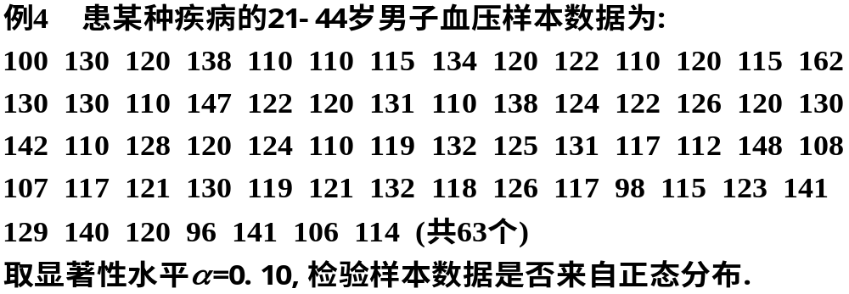

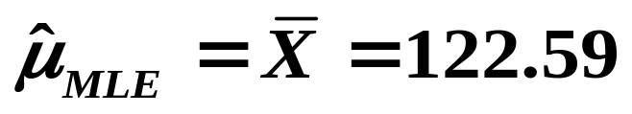
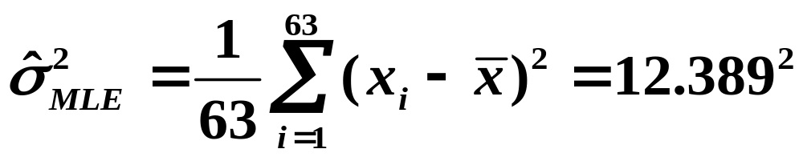

Slide 14
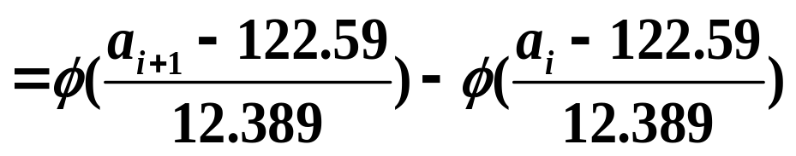
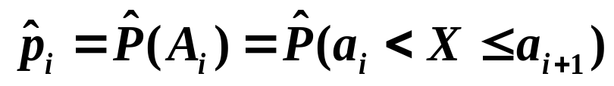
组限 | 频数fi | Pi估计值 | 理论频数nPi | fi^2/npi
A1： 0--100.5 A2： 100.5--110.5 A3： 110.5--120.5 A4: 120.5--130.5 A5: 130.5--140.5 A6: 140.5--150.5 A7: 150.5--160.5 A8: 160.5--∞ | 3 10 18 18 8 5 0 1 | 0.0375 0.1260 0.2690 0.3064 0.1876 0.0613 0.0112 0.001 | 10.3005 16.9470 19.3032 16.4493 | 16.407 19.118 16.785 11.915

Slide 15
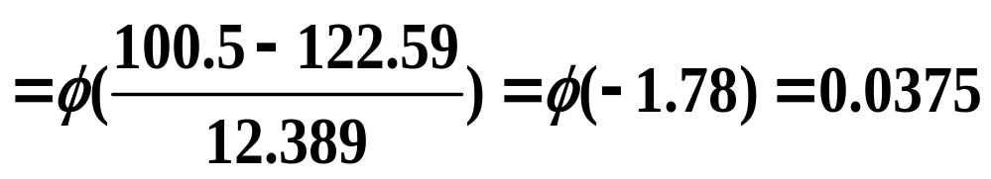
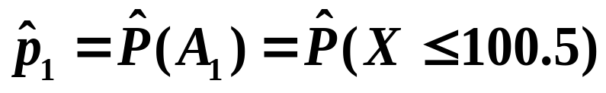
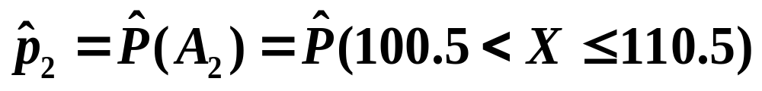
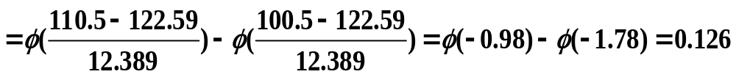

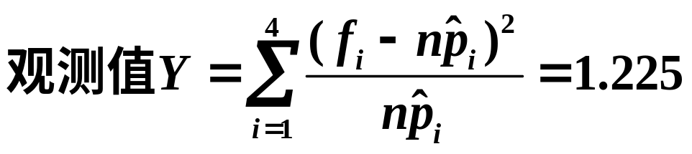
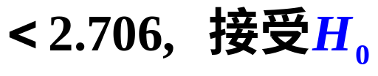

Slide 16
本节重点总结
一、诸pi 未知时的分布拟合检验
本章重点总结
一、单个正态总体参数的双侧检验、单侧检验
二、诸pi未知时的分布拟合检验

Slide 17
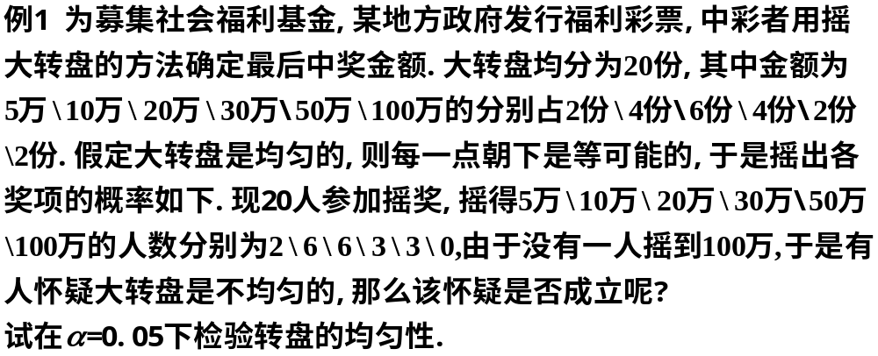
奖项额 | 5万 10万 20万 30万 50万 100万
概率 | 0.1 0.2 0.3 0.2 0.1 0.1

Slide 18
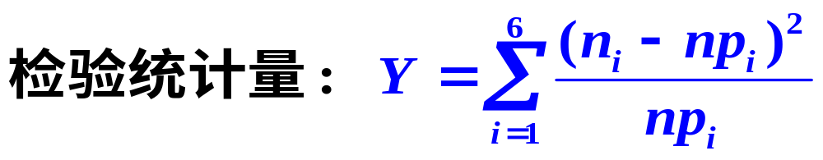
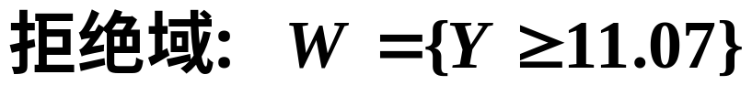
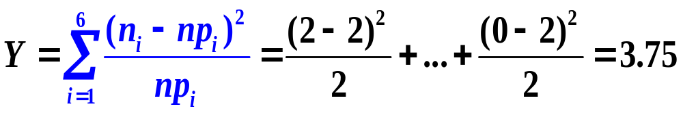
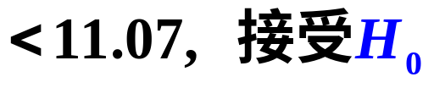
X | 5 10 20 30 50 100
Pi | 0.1 0.2 0.3 0.2 0.1 0.1

